Slide 1
Реализация проекта
«Билет в будущее» в Кузбассе
Екатерина Анатольевна Доренбуш

Slide 2
Инициатор – Президент РФ Цель – формирование осознанности и способности выбора профессиональной траектории учащихся 6-11-х классов общеобразовательных организаций, расположенных на территории РФ Оператор – Союз «Агентство развития профессиональных сообществ и рабочих кадров «Молодые профессионалы (Ворлдскиллс Россия)» Участники – школьники 6-11-х классов общеобразовательных организаций Площадки – образовательные организации высшего образования, профессиональные образовательные организации, организации дополнительного образования (Прошедшие ПКО)
проект «Билет в будущее»
Кузбасс – 2018, 2019, 2020

Slide 3
2018 диагностика - 3000 профпробы - 1500 площадки: ОО, ПОО, ВО, Кванториум 42
1800 р./
1 участник
2019 диагностика - 19600 фестиваль профессий - 6050
ознакомительный этап – 5600
дети ОВЗ – 56
педагоги-навигаторы - 580 площадки: ОО, ПОО, ВО, Кванториум 42, Меридиан, предприятия Кузбасса, Торгово-промышленная палата
600 р./10 участников ДОиН
2020 август-сентябрь диагностика – 72800
профпробы (онлайн) 1063
дети ОВЗ - 81 площадки: ПОО, ВО, Кванториум 42,
Меридиан, Сириус
553 р. / 1 участник
Фестиваль профессий (Кузбасс)
ФНЧ г. Новокузнецк 7-20 сентября
Try-a-skill – 120 мероприятий
УПМ – 50 мероприятий- 431 школьника
343 р. / 1 участник
https://www.10kanal.ru/news/society/education/174165.html
https://youtu.be/H6WUOhHKBFY

Slide 4
Программа Фестиваль профессий
ПЛОЩАДКА
Алгоритм площадки
Регистрация мероприятий Try-a-skill на платформе ББ
Регистрация Урока профессионального мастерства
Направление ссылки КУРАТОРУ ШКОЛЫ
Контакт с участниками мероприятий
Try-a-skill (онлайн проба)
Урок профессионального мастерства
ОБРАЗОВАТЕЛЬНАЯ ОРГАНИЗАЦИЯ

Slide 5
Фестиваль профессий ФНЧ г. Новокузнецк
TAS
УПМ
субъекты РФ
часовые пояса
общение в чате
неподготовленность к пробе
подготовка в школе
регистрация детей на платформе
работа на платформе
обратная связь
работа наставника
Алгоритм:
Сформировать расписание мероприятий
Создать мероприятия на платформе (по РАЗРЕШЕНИЮ)
Согласовать мероприятия
Установить контакт со школой (регистрация, передача расходников, установка программного обеспечения)
Отследить регистрацию детей на мероприятиях
Провести мероприятие
Оставить отзыв!!!!!!!!!!!!!!!!!!!!!!!!!!!!!!!
Предоставить отчет Региональному оператору
ФОТО!!!!!!!!!!!!!!!!!!!
Знакомство с детьми (Ф.И., регион)
Строго по программе
Обучающиеся ОВЗ

Slide 6
Информирование
Сайты площадок
Сайт ОО, социальные сети
Электронная школа 2.0
Сайт МОиН Кузбасса, ЦОПП
Ссылки
1. https://drive.google.com/drive/folders/1QPQmJzoP2NJI2j2E8mSUzpXklBE6RuJd?usp=sharing - исходники баннера в соцсети.
2. https://drive.google.com/drive/folders/1DA77kAcy7fCZ0X4x9k3H5F32F2tH6KR7 - программы Онлайн Try-a-Skill и «Уроков профессионального мастерства».
Вся выкладываемая информация должна быть согласована
с РЕГИОНАЛЬНЫМ ОПЕРАТОРОМ и СОЮЗОМ

Slide 8
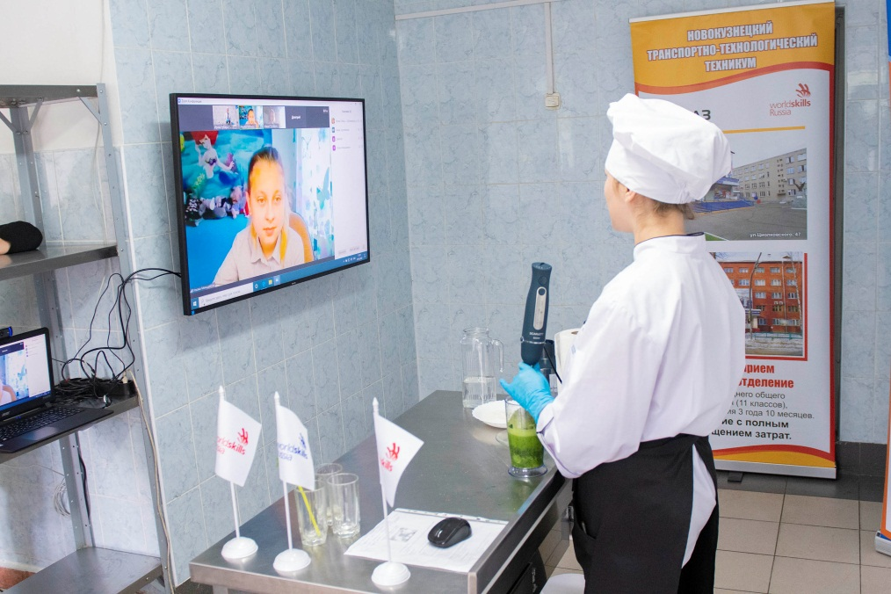
ГПОУ «Новокузнецкий транспортно-технологический техникум»
Try-a-skill «Билет в будущее»

Slide 9
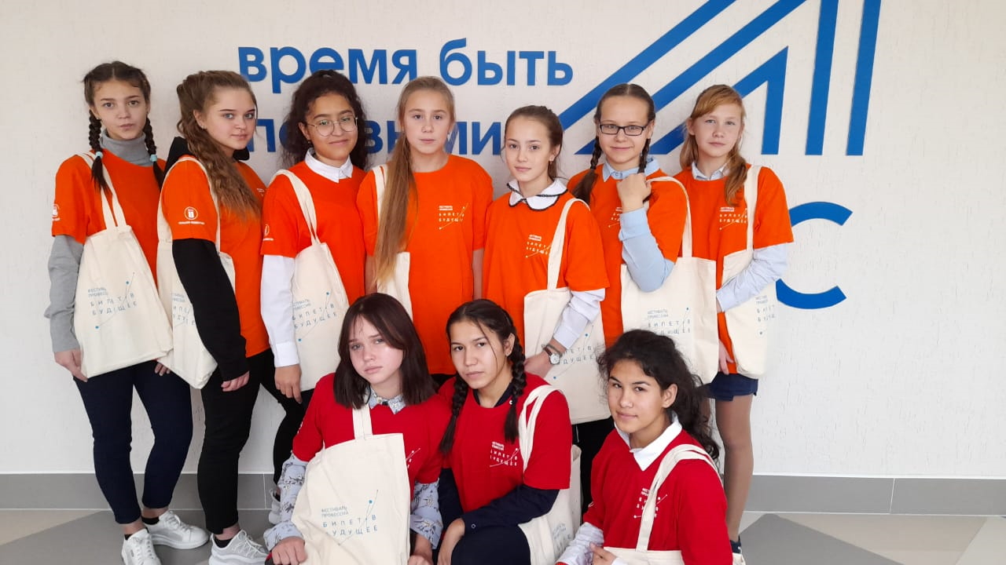
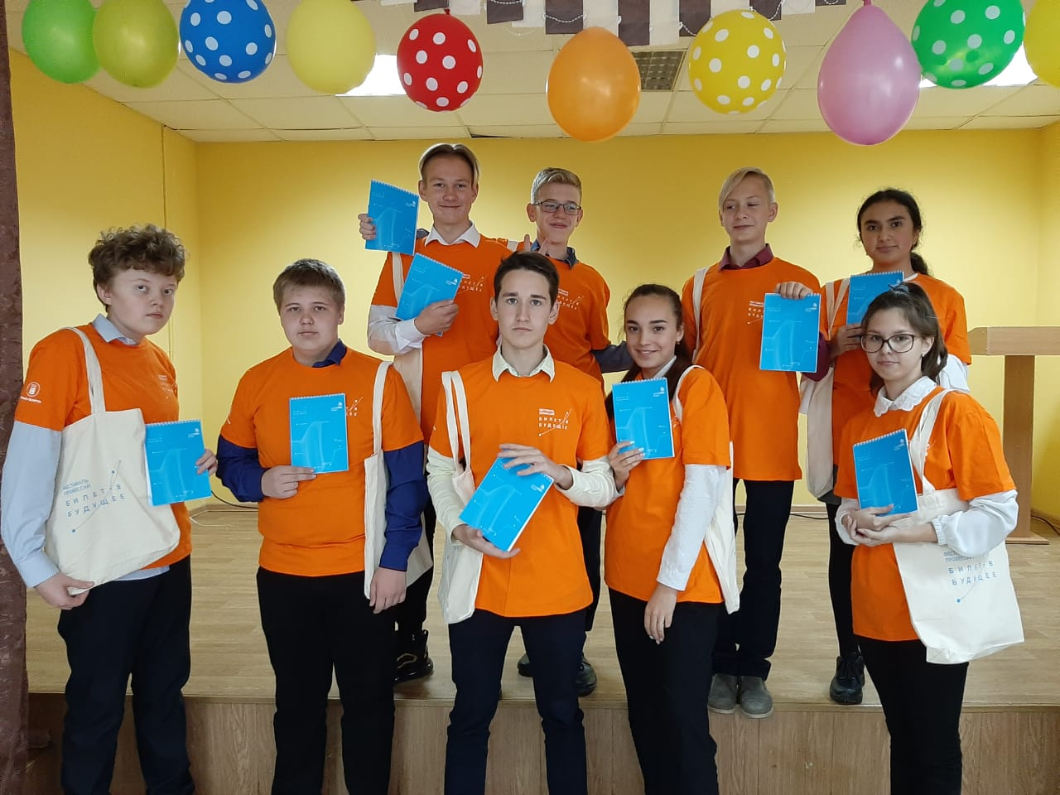
МБОУ «Ягуновская СОШ» Кемеровский МО
Try-a-skill «Билет в будущее»
МБОУ «Маталлплощадская СОШ»
Кемеровский МО

Slide 10
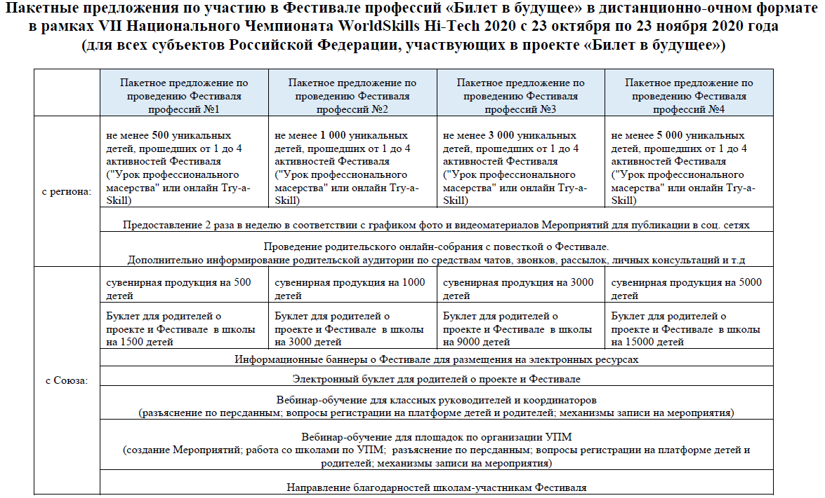
Фестиваль профессий VII Национального Чемпионата WorldSkills Hi-Tech 2020

